Slide 1

РАЗРАБОТКА ДИНАМИЧЕСКОГО САЙТА: ИНТЕРНЕТ-МАГАЗИН
выполнила студентка 2 курса, бакалавриат ОФО
напр. 09.03.02 Информационные системы и технологии
Губарева Вера Геннадьевна
Краснодар, 2022

Slide 2
Задачи
Были поставлены следующие задачи:
– рассмотреть инструментальные средства разработки веб-сайтов;
– создание макета первичной версии многостраничного сайта на Figma;
– вёрстка макета;
– создание первичных функций сайта.

Slide 3




Инструменты для создания веб-сайта
Макет
Figma
Frontend
HTML CSS JavaScript
Backend
Python Django
СУБД

Slide 4
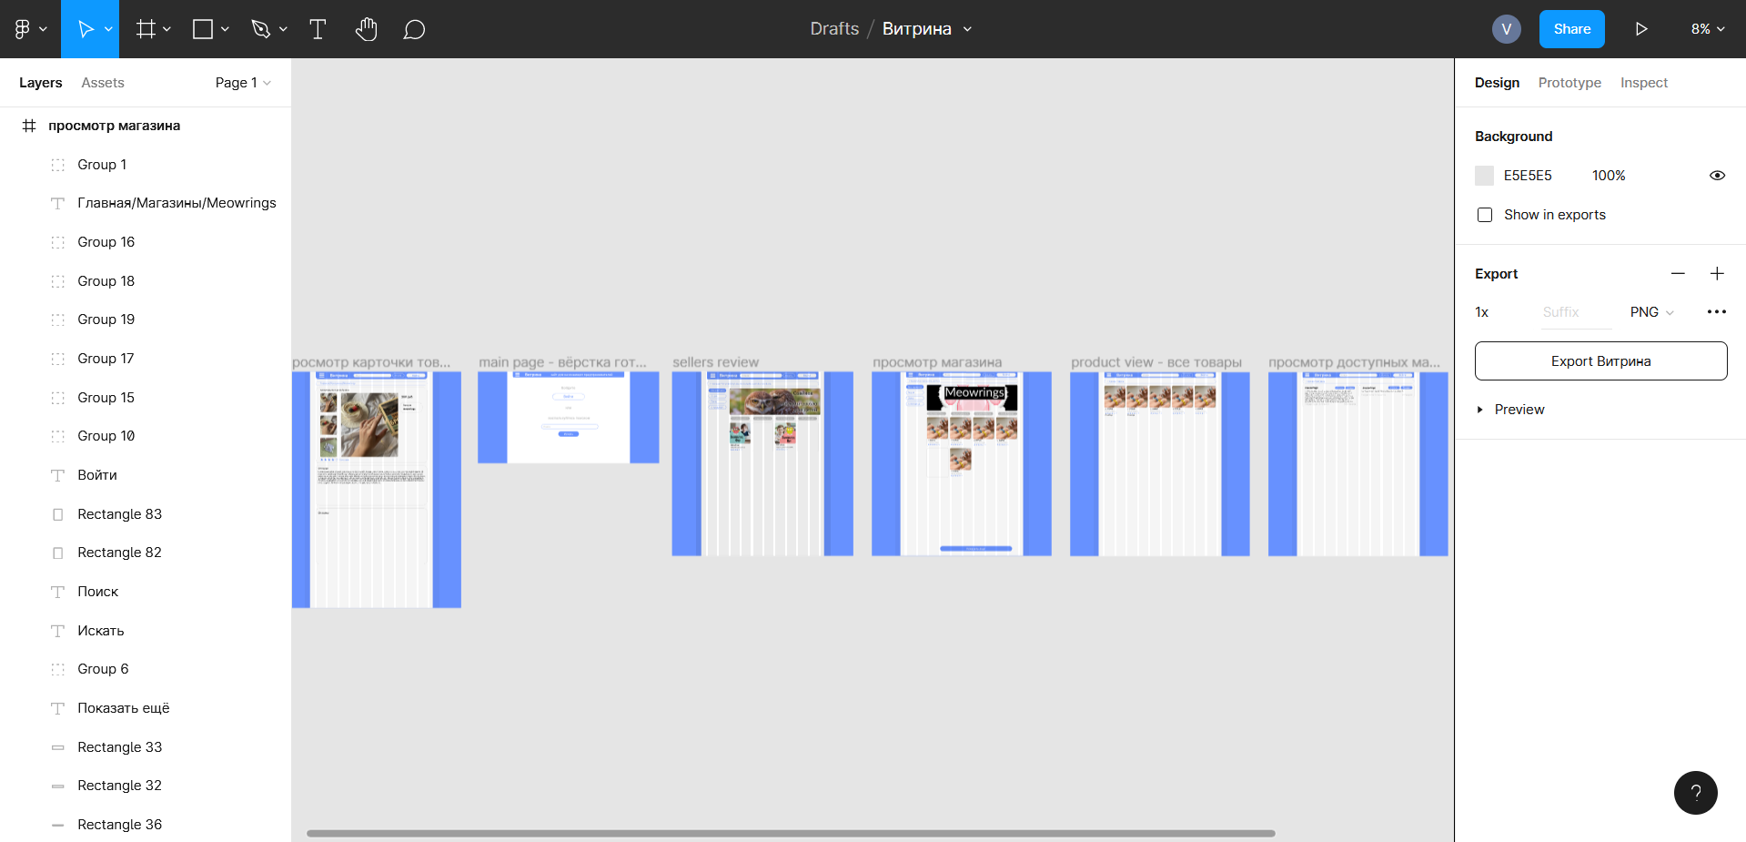
Проектирование макета
Всего у сайта 12 шаблонов

Slide 5
Список всех шаблонов
Главная страница
Создание магазина
Добавление товара
Страница магазина
Карточка товара
Страница всех продуктов
Страница всех магазинов
Регистрация
Страница успешной регистрации
Авторизация
Выход из аккаунта
Профиль пользователя

Slide 6
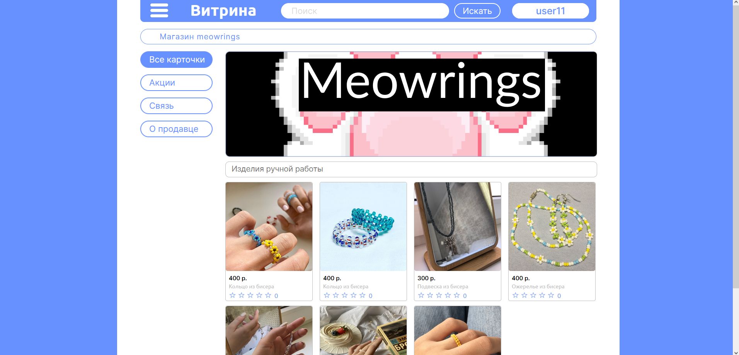
Страница магазина

Slide 7
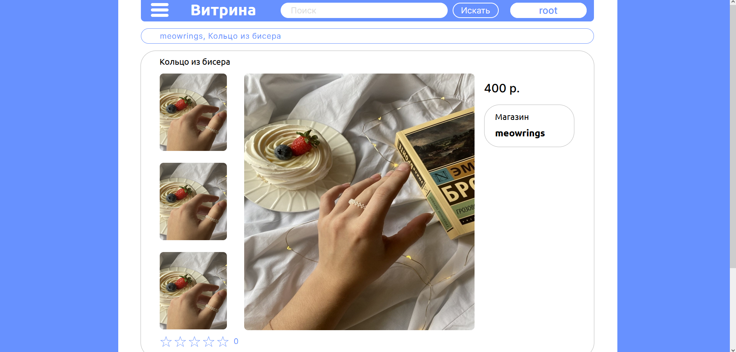
Просмотр карточки товара

Slide 8
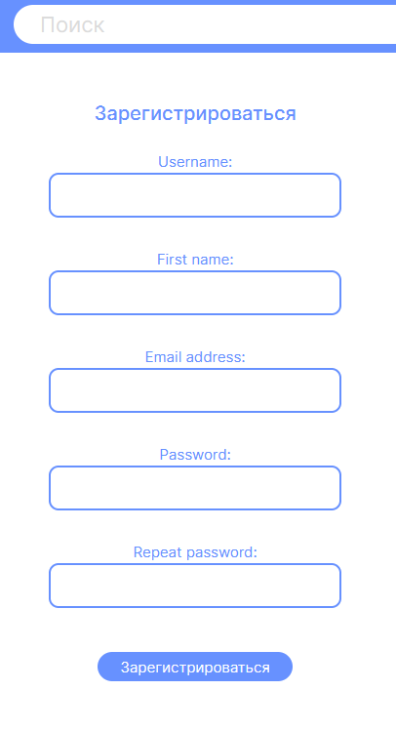
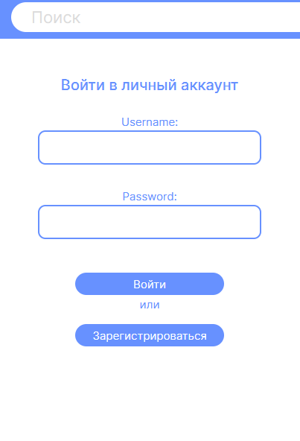
Личный аккаунт пользователя

Slide 9

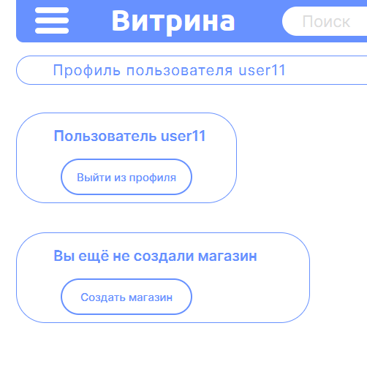
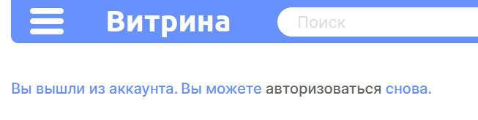
Личный аккаунт пользователя

Slide 10
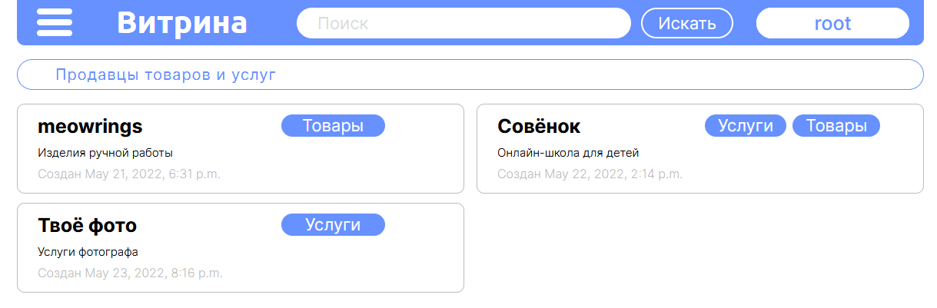
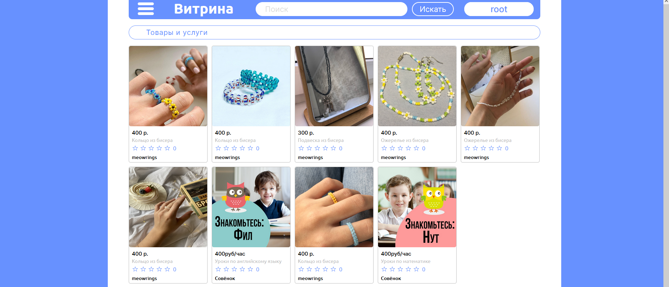
Страница со всеми магазинами
Страница всех товаров и услуг

Slide 11
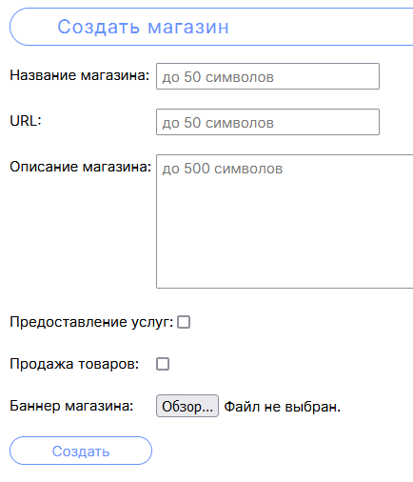
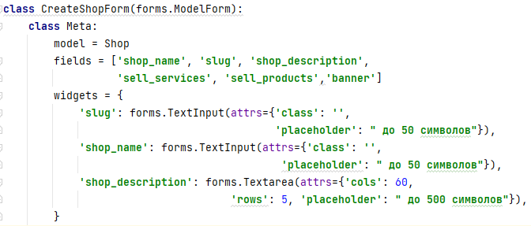
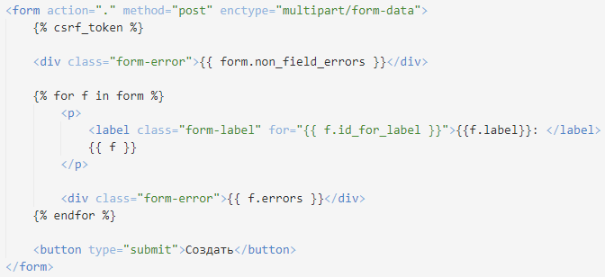
Работа с магазином
Форма для создания магазина
forms.py
create_shop.html

Slide 12
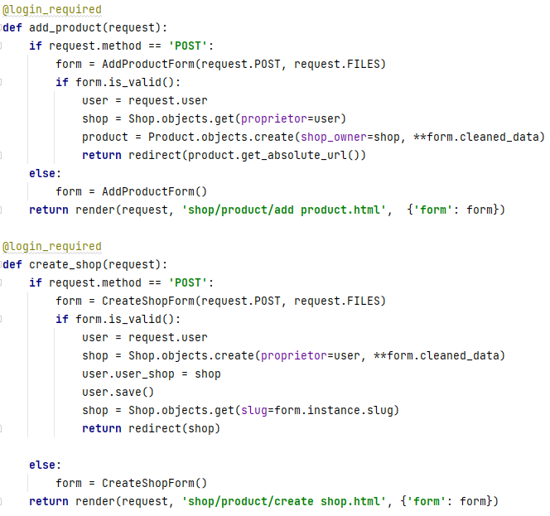
Обработчики добавления товара и создания магазина
views.py

Slide 13
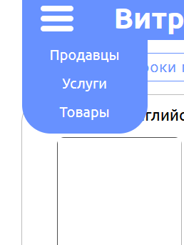
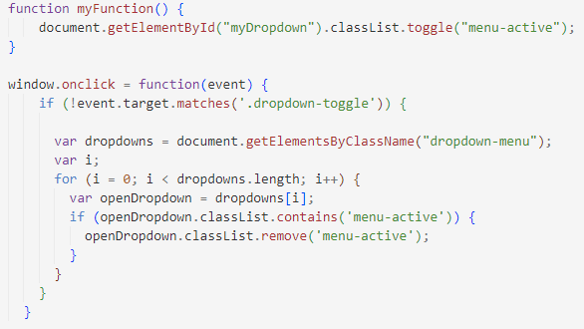
Выпадающее меню
для навигации по разделам сайта
index.js

Slide 14
Развитие сайта
Добавить как можно больше функций для настройки страницы магазина: настройка внешнего вида, добавление пользовательских категорий, акций магазина
Доработать функционал сайта: поиск по сайту, рекомендации, категории, отзывы к товару
Создать мессенджер для связи на сайте между продавцом и покупателем

